Slide 1





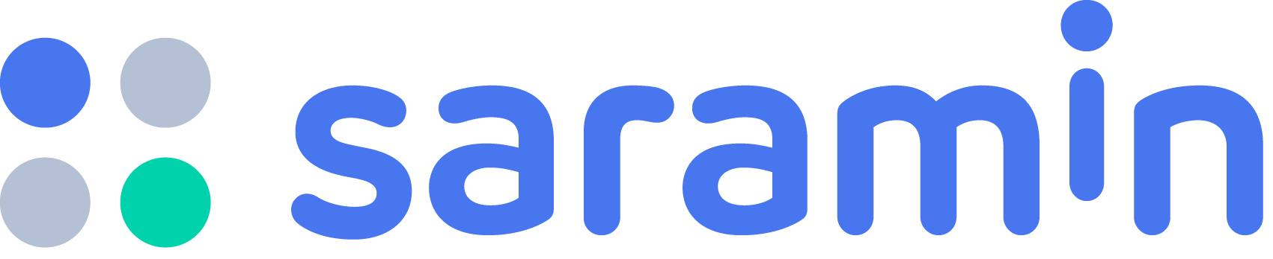



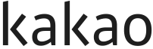

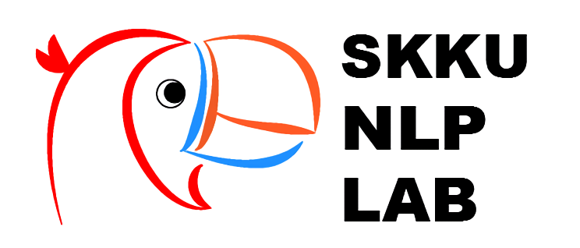
입사를 축하 드립니다.
Label open source project
ETRI 배경만
NAVER 이창수
기계학습용 텍스트 데이터 레이블 자동 생성
및 검증 도구 프로젝트
imcGAMES 황재원
NAVER 천주룡
삼성SDS 백종탁
Saramin 이호경
LG전자 최대성
KT 안재현
LG전자 배상준
NAVER 윤정민
4가지 언어분석기인 DP, NER, SRL, causality을 조건없이 사용하실 수 있습니다.
이용 해보시고 오른쪽 상단 star 눌러주시면 감사하겠습니다.
이미지를 클릭하시면 Github 링크로 넘어갑니다.
(크롬의 경우 클릭 후 엔터를 눌러주시길 바랍니다.)
LG전자 박용현
NHN diquest 박용신
삼성전자 김성호
NHN diquest 김혜민
KAKAO 김신일
NAVER 유홍연
KT 김성현
NHN diquest 이승욱
KAKAO 이준영
NCSOFT 김기환
ㅋㅋㅋㅋㅋㅋㅋㅋㅋㅋㅋㅋㅋㅋㅋㅋㅋㅋㅋㅋㅋㅋㅋㅋㅋ
연구실 문의
자연어 처리에 관심 있는 학생은
아래의 연락처로 연락 바랍니다.
E-mail : chojunhee7003@gmail.com

